Slide 1

Класифікація та ознаки деревообробного
обладнання

Slide 2
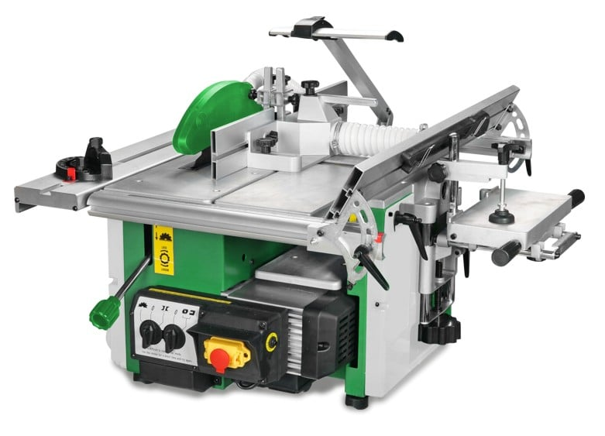
За призначенням деревообробні верстати поділяються на три класи: загального призначення (універсальні), спеціалізовані і спеціальні.
Деревообробними верстатами загального призначення (універсальні) називають такі, які можна використовувати в різноманітних деревообробних виробництвах (столярному, меблевому, декоративному…).

Slide 3
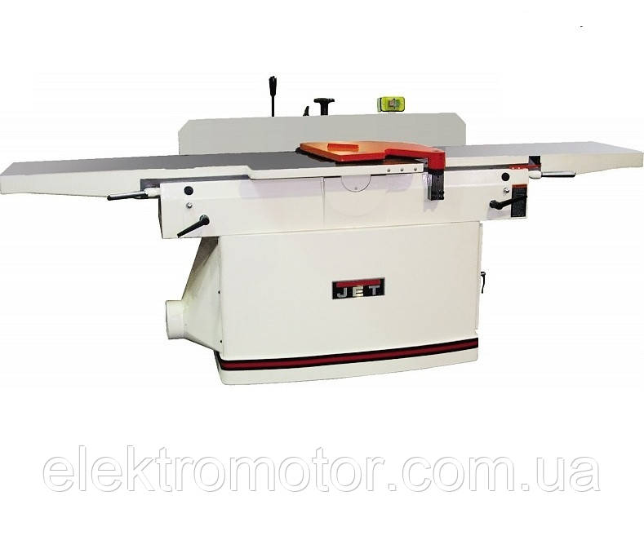
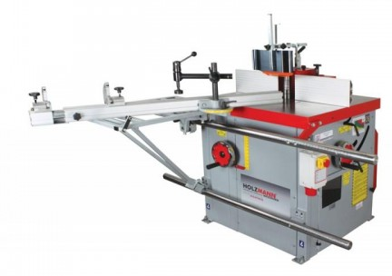
- Спеціалізовані верстати призначені для виконання конкретно визначених операцій або для обробки відповідних деталей, розміри яких можуть змінюватись настроюванням. Ці верстати використовуються тільки в одному виробництві (верстат для облицювання кромок щитових деталей меблевих виробів).

Slide 4
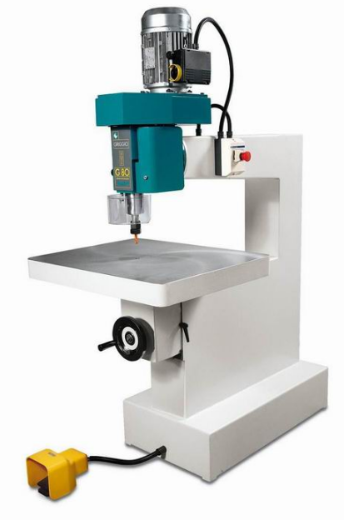
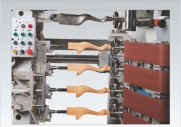
- Спеціальні верстати служать для обробки тільки однієї цілком визначеної деталі (наприклад, фрезерно-копіювальний верстат для контурної обробки задньої ніжки столярного стільця). Вони, як правило, не мають пристроїв для переналагоджування на інші деталі. Спеціальні верстати бувають одно- або багатоопераційні і застосовуються у виробництві конструктивно стійких виробів.

Slide 5
Деревообробні верстати можуть бути з переривчастим рухом оброблюваної деталі чи різального інструмента (циклові) та з безперервним переміщенням деталі (прохідні).
У циклових верстатах з повторенням циклу обробки робочі органи здійснюють однакові рухи, що повторюються.
У прохідних верстатах деталь безперервно (постійно) переміщується відносно робочих органів і обробляється в русі. У таких верстатах рух подачі та транспортування деталі виконуються одним пристроєм — механізмом подавання.

Slide 6
Кожен тип верстата має конкретне конструктивне виконання, яке характеризує його модель. Для позначення виду й типу верстатів прийнято літерно-цифрову індексацію.
Перша літера (інколи дві) індексу означає тип верстата: Л — стрічковий;
Ц — круглопилковий (застаріла назва циркульний);
С — чотирибічний поздовжньо-фрезерний (застаріла назва стругальний), фугувальний, рейсмусовий;
Ф — фрезерний;
Ш — шипорізальний;
СВ — свердлильний;
Шл — шліфувальний;
Т – токарні;
Р – рамні.

Slide 7
Друга й третя літери індексу характеризують технологічні особливості верстата.
Наприклад:
ЛС — стрічкопилковий столярний;
ЦДК — круглопилковий для поздовжнього розпилювання (циркульний ділильний — ЦД) з конвеєрним (К) подаванням;
СР- рейсмусовий;
ФС — фрезерний середній;
СВПГ — свердлильно - пазорізальний горизонтальний та ін.
Цифри після першої літери (або між літерами) означають кількість робочих органів або агрегатів верстата:
Наприклад:
С2Ф — фугувальний верстат з двома горизонтальним та вертикальним) різальними інструментами;
С2Р — рейсмусовий з двома ножовими валами і т. д.

Slide 8
Цифри після літер індексу характеризують головний параметр верстата, а за наявності кількох моделей даного типу — черговий номер моделі.
Наприклад:
СР6-9 — верстат рейсмусовий (СР), ширина стола — 630 мм (6), дев'ята модель (9);
ЛС80-5 — верстат стрічкове пилковий столярний (ЛС), діаметр пилкових шківів — 800 мм (80), п'ята модель (5).
Індексація деяких верстатів не відповідає описаному принципу. Наприклад:
2ШлКН— шліфувальний двоагрегатний верстат (2Шл) з конвеєрним подаванням (К) та нижнім розміщенням агрегатів (Н).
За літерно-цифровим індексом можна швидко визначити тип верстата, його головний параметр та конструктивне виконання.

Slide 9
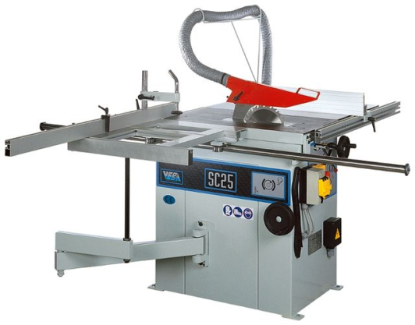
Круглопилкові
Деревообробні верстати – однопилкові або багатопилкові, призначений для поздовжнього, поперечного або під кутом використовують для розпилювання пиломатеріалів, заготовок, плитних матеріалів (фанера, ДВП та ДСП плити), зарізання пазів, чвертей, з'єднань рамок і коробок. Залежно від виконуваних операцій верстати бувають для поперечного, поздовжнього, змішаного пиляння та форматні.

Slide 10
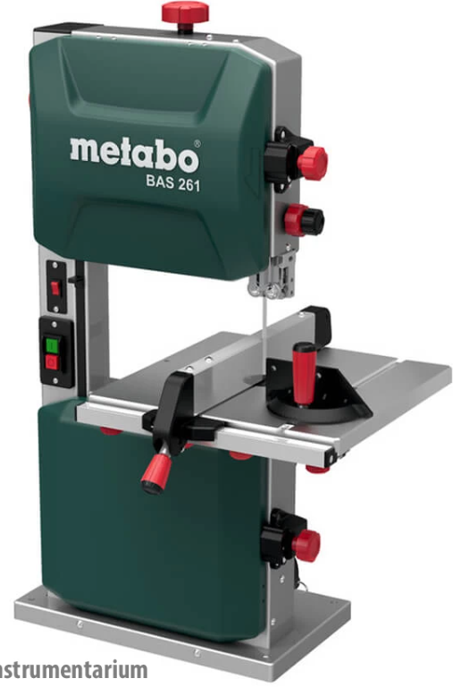
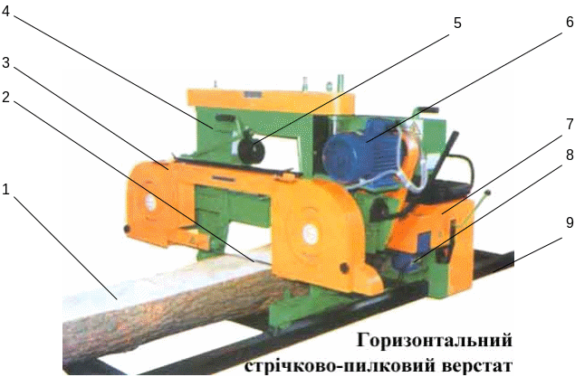
Стрічкопилкові
Випилювання деталей з криволінійними контурами, ажурних і накладних елементів рельєфної різьби, розпил тонких заготовок по товщині, пиляння під кутом до базових поверхонь, перпендикулярне запилювання з’єднувальних елементів.

Slide 11
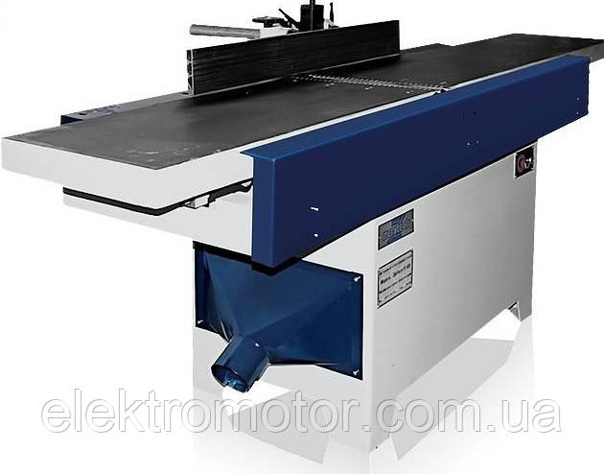
Фугувальні
Призначений для вирівнювання неправильної (жолобленої) чорнової поверхні деталей, створення геометричних площин, що мають бути базовими поверхнями під час подальшого оброблювання.

Slide 12
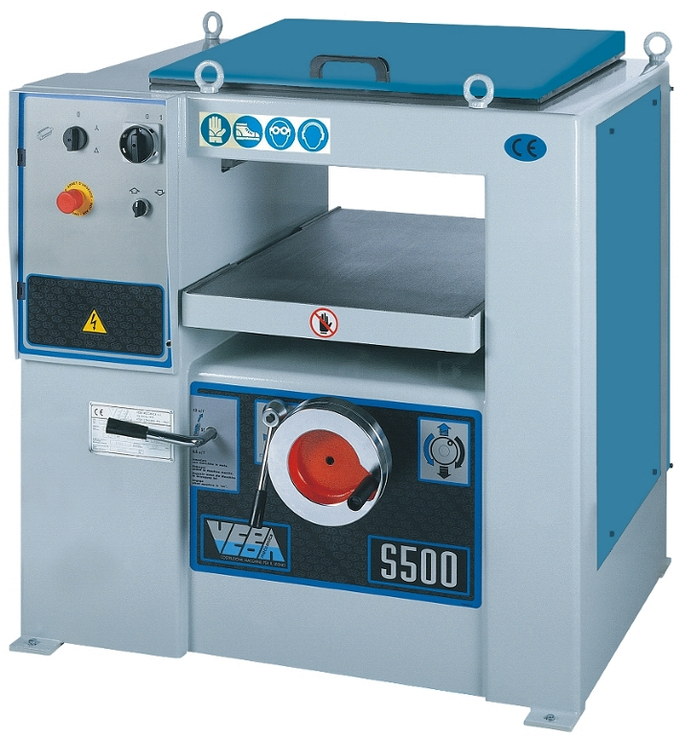
Рейсмусові
Призначений для поздовжнього одно - чи двостороннього оброблювання в розмір за товщиною поверхні плоских заготовок

Slide 13
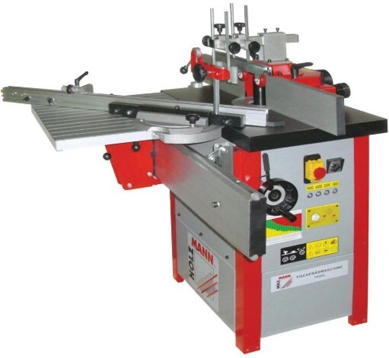
Фрезерні
На фрезерних верстатах здійснюють плоске і профільне фрезерування прямолінійних і криволінійних деталей, обробляють вузли і щити по периметру, зарізають шипи і провушини, а також виконують різні копіювальні роботи. Фрезерні верстати можуть бути з ручною і механічною подачею, одно - і двошпиндельні, з верхнім і нижнім розміщенням шпинделів.

Slide 14
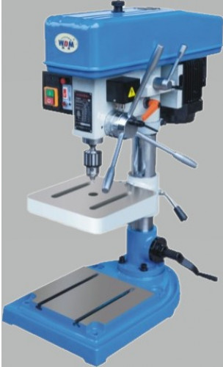
Свердлильні
Призначені для свердління наскрізних та ненаскрізних отворів, обробка радіусних елементів складних контурів деталей.

Slide 15
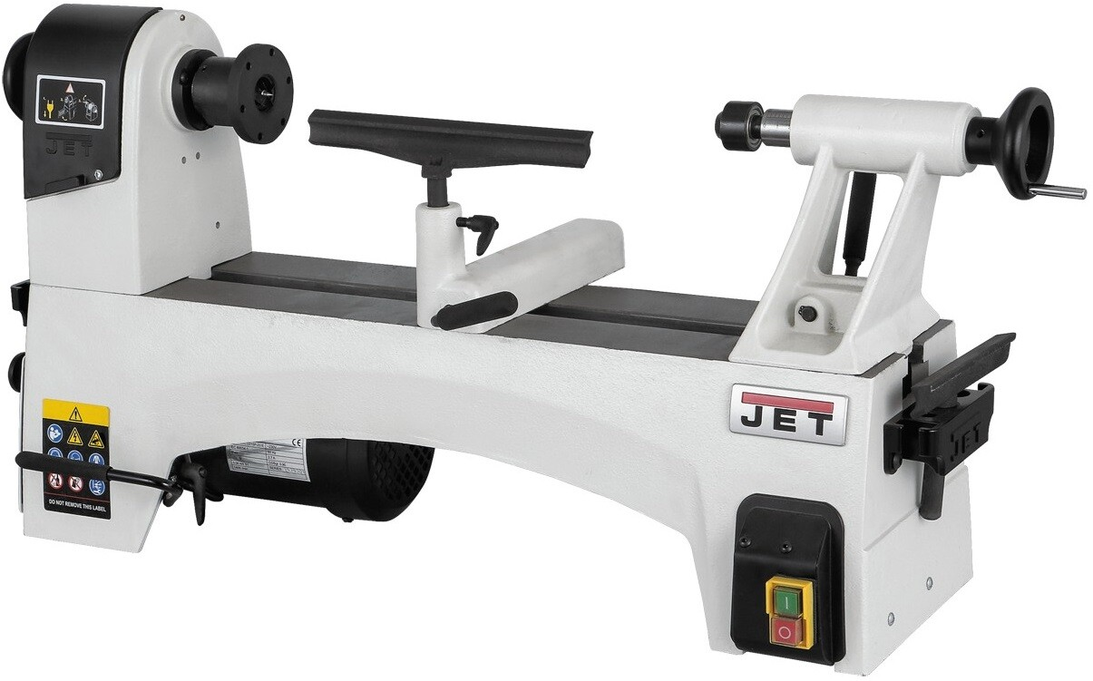
Токарні
Призначені для виготовлення круглих (циліндричних та фасонних) деталей та елементів декору.

Slide 16
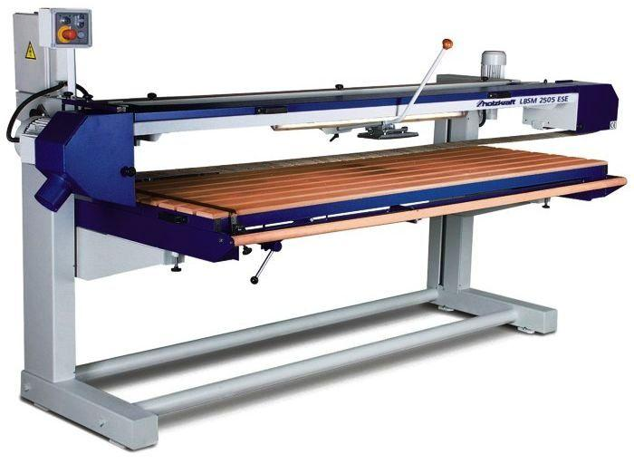
Шліфувальні
Призначені для вирівнювання площин деталей для декорування,надання точної форми та розмірів складним деталям, остаточна обробка поверхонь перед опорядженням.

Slide 17
Контрольні запитання:
1. Як поділяють деревообробні верстати за призначенням?
2. Як поділяють верстати за способом обробки?
3. Що означає перша (а інколи і друга) літера індексу?
4. Які літери характеризують технологічні особливості верстата?
5. Як розшифрувати СР6-9?
6. Як розшифрувати ЛС80-5?

Slide 18
Дякую за увагу !

